Slide 1
QUẢN LÝ ĐỀ ÁN CẢI TIẾN CHẤT LƯỢNG CÁC KHOA PHÒNG
BỆNH VIỆN ĐA KHOA TỈNH KON TUM
2019

Slide 2
QUY TRÌNH XÂY DỰNG VÀ THỰC HIỆN ĐỀ ÁN CẢI TIẾN CHẤT LƯỢNG (D1.2)
Xây dựng và triển khai kế hoạch, đề án cải tiến chất luợng bệnh viện
Tiểu mục 8. Hội đồng quản lý chất luợng huớng dẫn các khoa/phòng triển khai cải tiến chất luợng theo như đề án.
Tiểu mục 9. Hội đồng quản lý chất luợng huớng dẫn các thành viên của mạng luới xây dựng đề án cải tiến chất luợng cho từng khoa/phòng.

Slide 3
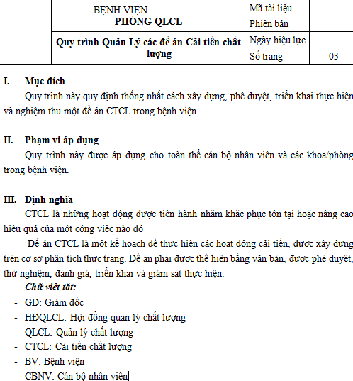

Slide 4
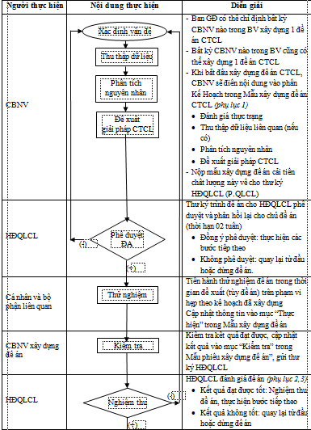

Slide 5
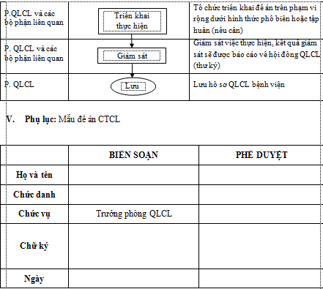

Slide 7
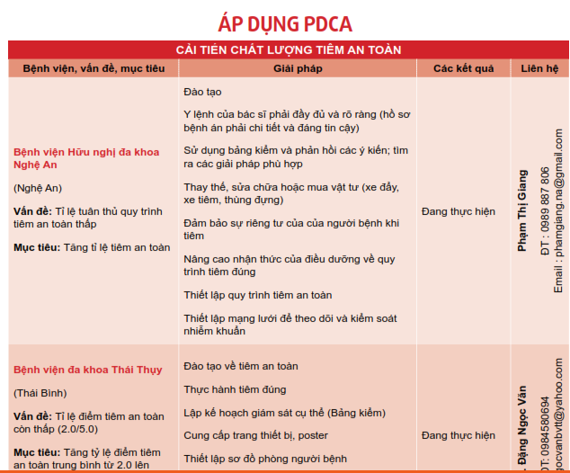

Slide 8
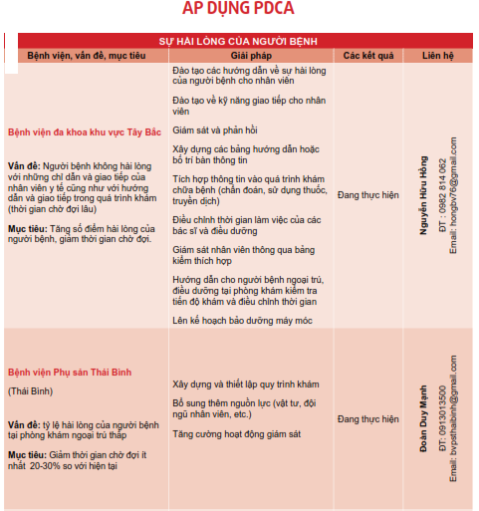

Slide 9
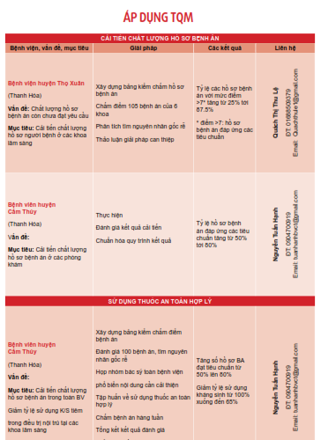

Slide 10
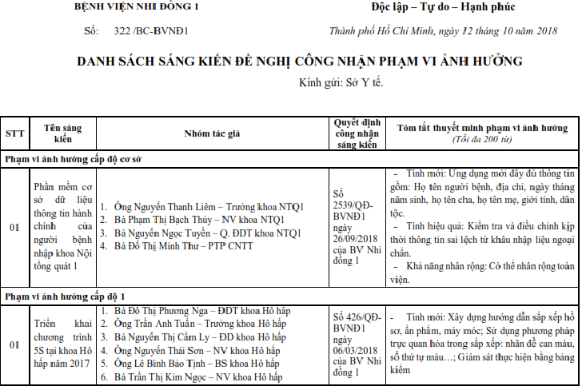

Slide 11
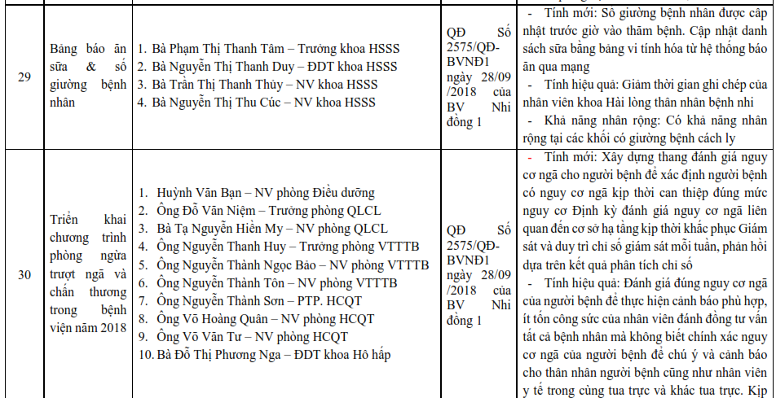

Slide 12
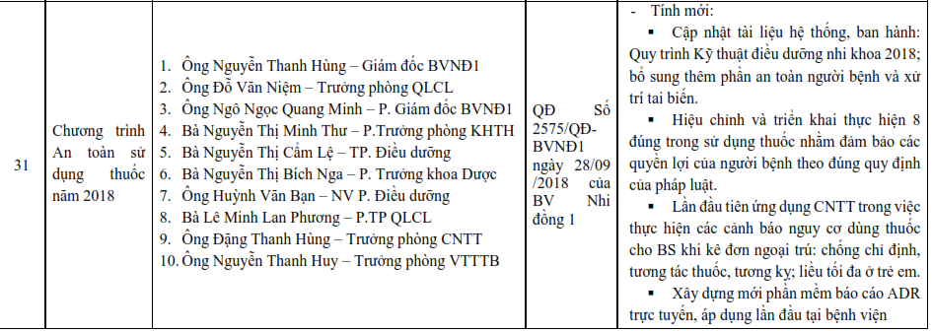

Slide 13
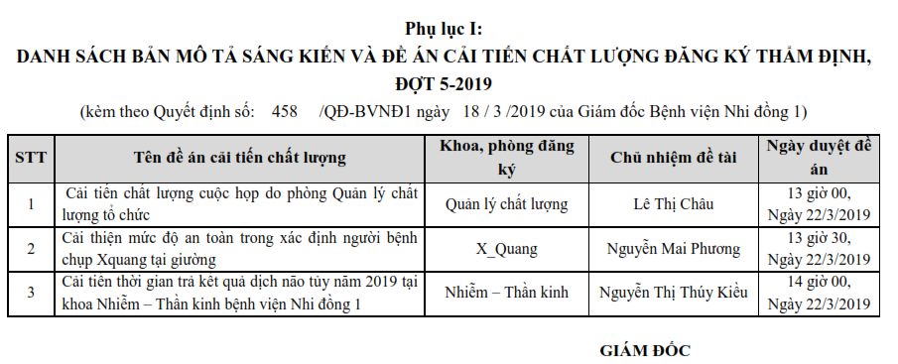

Slide 14
MẪU ĐỀ ÁN
ĐỀ ÁN CẢI TIẾN CHẤT LƯỢNG KCB
NĂM 20…
Phần thứ nhất
ĐẶT VẤN ĐỀ
Sự cần thiết của việc thực hiện đề án:
Cơ sở pháp lý:

Slide 15
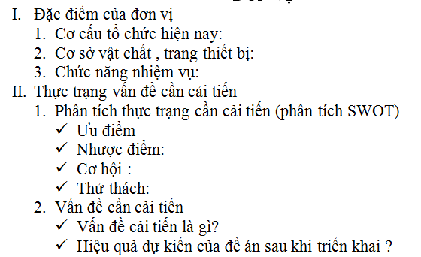
Phần thứ 2 THỰC TRẠNG CHẤT LƯỢNG DỊCH VỤ KHÁM, CHỮA BỆNH TẠI ĐƠN VỊ

Slide 16
Xác định các vấn đề tồn tại và ưu tiên trong quản lý chất luợng tại khoa, phòng
- Chúng ta đang ở vị trí nào so với các khoa, phòng khác trong BV?
- Các vấn đề tồn tại chủ yếu hiện nay là gì? Vấn đề nào là nghiêm trọng?
- Cái gì là điểm mạnh, điểm yếu?
- Ðo luờng thực trạng hiện nay bằng cách nào?
- Chúng ta có những nguồn lực gì trong tay để cải tiến v.v.

Slide 17
VÍ DỤ: KHOA KHÁM BỆNH
Khoa khám bệnh là một điểm nóng của bệnh viện. NB thuờng hay than phiền, phản ánh về hoạt động của khoa khám bệnh.
Vấn đề tồn tại chủ yếu hiện tại là thời gian chờ khám của NB, thái độ phục vụ của NVYT đối với NB. Vấn dề nghiêm trọng đó là việc la mắng và quát NB tại các quầy thu phí của khoa khám.
Ðiểm mạnh của KKB đó là nhân lực nhiều, thời gian hoạt động liên tục, NB đến thuờng xuyên nên có thể áp dụng các biện pháp cải tiến chất luợng và luợng giá hiệu quả liên tục.
Ðiểm yếu của KKB đó là co sở vật chất và tình trạng quá tải, luợng bệnh quá đông.

Slide 18
VÍ DỤ: KHOA KHÁM BỆNH
Ðo luờng thực trạng hiện nay bằng cách: tiến hành thu thập dữ liệu từ hệ thống điện tử hoặc thu thập thủ công để tính toán đuợc thời gian chờ khám của NB. Phỏng vấn trực tiếp về thái độ của NVYT đối với NB.
Nguồn lực cải tiến: sự hỗ trợ từ phòng/bộ phận chăm sóc khách hàng, bộ phận NCKH, phòng quản lý chất luợng BV. Trích kinh phí từ quỹ hoạt động của KKB (nếu có), kinh phí BV thực hiện đề án cải tiến.

Slide 19
PHÂN TÍCH SWOT
Phân tích SWOT là việc đánh giá một cách chủ quan các dữ liệu duợc sắp xếp theo định dạng SWOT duới một trật tự lô gích dễ hiểu, dễ trình bày dễ thảo luận. Mẫu phân tích SWOT đuợc trình bày duới dạng một ma trận 2 hàng 2 cột, chia làm 4 phần: điểm mạnh, điểm yếu, cơ hội và mối nguy cơ / thách thức (Strengths,Weaknesses,Opportunities,Threats).

Slide 20
PHÂN TÍCH SWOT

Slide 21
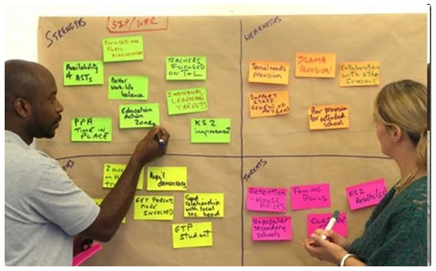

Slide 22
ĐIỂM MẠNH
+ Uu thế của khoa/phòng đó là gì?
Uu thế của KKB đó là vị trí thuờng xuyên tiếp xúc với NB, không điều trị nội trú, chủ yếu tập trung vào công tác chẩn đoán và kê đơn.
+ Linh vực chuyên môn nào đang làm tốt nhất?
Khám và điều trị bệnh cho NB ngoại trú.
+ Uu thế để phát triển các lĩnh vực mũi nhọn khác?
Áp dụng hình thức khám bệnh mới, giảm tải cho BV, khám bệnh theo mô hình tư vấn tập trung nhiều BN.
+ Nguồn lực nào khoa/phòng cần, có thể sử dụng?

Slide 23
ĐIỂM YẾU
+ Công việc nào khoa/phòng làm tệ nhất?
Hài lòng nguời bệnh
+ Có thể cải thiện những lĩnh vực gì?
Giao tiếp với nguời bệnh
+ Cần tránh làm gì?
Thái độ tiêu cực, la mắng nguời bệnh.
Khi phân tích diểm mạnh, diểm yếu cần phải xem xét vấn dề trên co sở bên trong và cả bên ngoài khoa/phòng. Nguời khác có thể nhìn thấy yếu diểm mà bản thân khoa/phòng không thấy. Vì sao nguời bệnh, nguời dân chua hài lòng với các dịch vụ y tế mình cung cấp? Quá trình phân tích các diểm yếu cần phải nhận dịnh một cách thực tế và dối mặt với sự thật, nhìn thẳng vào các khuyết diểm dang tồn tại.
Notes:
Khi phân tích diểm mạnh, diểm yếu cần phải xem xét vấn dề trên co sở bên trong và cả bên ngoài
phòng/khoa bệnh viện. Nguời khác có thể nhìn thấy yếu diểm mà bản thân phòng/khoa bệnh viện
không thấy. Vì sao nguời bệnh, nguời dân chua hài lòng với các dịch vụ y tế mình cung cấp? Quá
trình phân tích các diểm yếu cần phải nhận dịnh một cách thực tế và dối mặt với sự thật,
nhìn thẳng vào các khuyết diểm dang tồn tại.
Khi phân tích diểm mạnh, diểm yếu cần phải xem xét vấn dề trên co sở bên trong và cả bên ngoài
phòng/khoa bệnh viện. Nguời khác có thể nhìn thấy yếu diểm mà bản thân phòng/khoa bệnh viện
không thấy. Vì sao nguời bệnh, nguời dân chua hài lòng với các dịch vụ y tế mình cung cấp? Quá
trình phân tích các diểm yếu cần phải nhận dịnh một cách thực tế và dối mặt với sự thật,
nhìn thẳng vào các khuyết diểm dang tồn tại.

Slide 24
CƠ HỘI
+ Có thể tận dụng các ưu thế nào của khoa?
Ðội ngũ nhân viên đuợc học các lớp về giao tiếp với NB.
+ Các ưu thế này có mở ra cơ hội mới nào không?
Có, cải thiện giao tiếp giữa NVYT và NB. Giúp NB cảm thấy vui vẻ, thoải mái hon.
+ Có thêm cơ hội nào xuất hiện nếu loại bỏ đuợc các yếu điểm của khoa/phòng mình?
Nguời bệnh hài lòng hon, hợp tác hơn, góp ý nhiều hơn
+ Dự báo xu huớng phát triển và nhu cầu của nguời dân cần quan tâm?
Khám bệnh nhanh chóng, không phải chờ lâu, nhân viên khoa khám bệnh vui vẻ, niềm nở, nhiệt tình.

Slide 25
THÁCH THỨC
+ Những trở ngại nào hiện nay đang phải gặp?
Cơ sở vật chất chật chội, bệnh nhân quá đông
+ Các khoa khác đang làm gì có ảnh huởng gì đến hoạt động?
Thiếu liên kết chặt chẽ, trả kết quả cận lâm sàng chậm...
+ Những nhu cầu, đòi hỏi của cơ quan quản lý và nguời dân có thay đổi gì không?
+ Việc thay đổi này đặt ra thách thức, nguy cơ gì với BV?
Các phân tích thách thức thuờng giúp tìm ra những việc cần phải làm và biến điểm yếu thành triển vọng.

Slide 26
Các yếu tố bên trong cần phân tích
+ Văn hóa chất luợng bệnh viện
+ Hình ảnh, uy tín, y hiệu bệnh viện
+ Cơ cấu, tổ chức
+ Nhân lực chủ chốt
+ Khả năng sử dụng các nguồn lực
+ Kinh nghiệm đã có, "bề dày” truyền thống
+ Hiệu quả hoạt động, năng lực hoạt động
+ Ðối tuợng nguời bệnh và mô hình bệnh tật của BV
+ Nguồn tài chính

Slide 27
Các yếu tố bên ngoài
+ Nguời bệnh
+ Các bệnh viện cùng cung cấp dịch vụ tương tự trong khu vực
+ Các đối tác có liên quan
+ Xu huớng nhu cầu của nguời dân
+ Sự phát triển công nghệ mới
+ Thay đổi bối cảnh kinh tế - chính trị - xã hội
+ Môi truờng chính sách và pháp luật….

Slide 28
PHÂN TÍCH NHU CẦU NGƯỜI BỆNH
+ Nguời bệnh cần gì khi đến bệnh viện?
+ Xác dịnh và phân tích các nhu cầu, nguyện vọng của NB?
+ Theo cách nhìn của NB, chất luợng BV là gì?
Một số nghiên cứu phân tích và chỉ ra một số mong muốn, nguyện vọng cơ bản của nguời dân khi đến BV, có thể là:
Ðừng làm tôi đau đớn thêm,
Hãy giúp bệnh tình của tôi trở nên tốt hon,
Hãy điều trị tôi với tấm lòng bao dung, nhân hậu,
Ðừng quát mắng tôi,
Ðừng bắt tôi phải chờ đợi nhiều...

Slide 29
Phần thứ ba : NỘI DUNG CẢI TIẾN CHẤT LƯỢNG
Mục tiêu chung (tổng thể)
Mục tiêu cụ thể :
Cách đặt mục tiêu "thông minh" (SMART)
- S ( Specific ): Cụ thể, rõ ràng
- M ( Measurable ) : Có thể đo đếm được
- A ( Achievable ) : Khả thi
- R ( Realistic ): Thực tế
- T ( Timebound ): Có kỳ hạn

Slide 30
Phần thứ 4: GIẢI PHÁP THỰC HIỆN
Giải pháp thực hiện đưa ra nhằm giải quyết các mục tiêu cụ thể . Tức là chúng ta phải làm gì để đạt được mục tiêu cụ thể.
Tránh mục tiêu một đường giải pháp một nẻo
Điều cần tránh đưa ra các giải pháp chung chung không giải quyết mục tiêu cụ thể
Cần chú ý nguồn lực và nguồn kinh phí cho giải pháp

Slide 31
Phần thứ 5: TỔ CHỨC THỰC HIỆN
Kế hoạch tổ chức để thực hiện các mục tiêu cụ thể trong đề án ( PDCA)
Xây dựng đề án (ai viết đề án, khung thời gian)
Duyệt đề án (Hội đồng thông qua, khung thời gian)
Triển khai đề án (ai làm, khung thời gian)
Kế hoạch giám sát (ai, giám sát cái gì, bằng công cụ gì [bảng kiểm], khung thời gian)
Sơ kết , tổng kết đề án.

Slide 32
Phần thứ 5: TỔ CHỨC THỰC HIỆN
Có hai dạng kế hoạch:
1. Kế hoạch nguồn lực (nhân lực và tài lực)
Nội dung nguồn lực trong một đề án gồm:
Con người: Bản thân nhà quản lý và nhân viên trong đơn vị thường gọi là nguồn nhân lực;
Tiền: Vốn (kinh phí – tài chính) để thực hiện dự án;
Máy móc, thiết bị và nguyên vật liệu phục vụ cho đề án;
Kiến thức (bao gồm thông tin, thời gian, các hệ thống quản lý, các quy trình và thủ tục) sử dụng trong đề án.
2. Kế hoạch thời gian (tiến độ)
Biểu đồ Gantt

Slide 33
Phần thứ 6 KIẾN NGHỊ VÀ ĐỀ XUẤT
Đánh giá kết quả thực hiện đề án bằng bảng kiểm và đo lường kết quả hoàn thành các mục tiêu cụ thể
Đánh giá hiệu quả của đề án (Hội đồng quản lý chất lượng BV)
Bài học kinh nghiệm
Các đề xuất.

